Slide 1



Slide 2








Slide 3






Slide 4

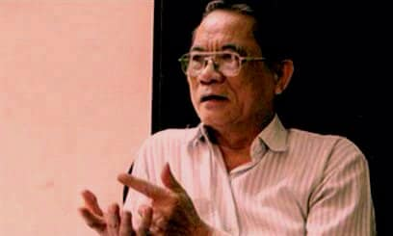
Nhiều bài thơ nổi tiếng:
- Tiếng đàn
Ba – la – lai – ca trên sông Đà
Hư vô
Màu kỷ niệm
Bất ngờ em
Nhà văn – nhà thơ Quang Huy tên thật là Nguyễn Quang Huy, sinh năm 1936 tại Cẩm Giàng, Hải Dương. Ông sáng tác rất nhiều thơ và truyện ngắn.
Notes:
Bài thơ Tiếng đàn Balalaica trên sông Đà đạt giải nhất trong cuộc thi thơ năm 1983 của Hội hữu nghị Việt-Xô. Có 14 nhạc sĩ đã phổ nhạc cho bài thơ này.

Slide 5


Slide 6
Bài thơ được chia làm mấy đoạn?
Đoạn 1: Từ đầu đến nóng lòng tìm biển cá.
Đoạn 2: Tiếp theo đến lấp loáng sông Đà.
Đoạn 3:
Còn lại

Slide 7




nghe náo nức
ba-la-lai-ca
nghe náo nức
nóng lòng tìm biển cả

Slide 8
Luyện đọc câu:
Tiếng đàn ba-la-lai-ca/
Như ngọn sóng/
Vo trắng phau ghềnh đá/
Nghe náo nức/
Những dòng sông nóng lòng tìm biển cả...//

Slide 9



Slide 10


Xe ben: xe tải, thùng xe có thể được điều khiển cho dốc hẳn xuống để đổ vật liệu.

Slide 11
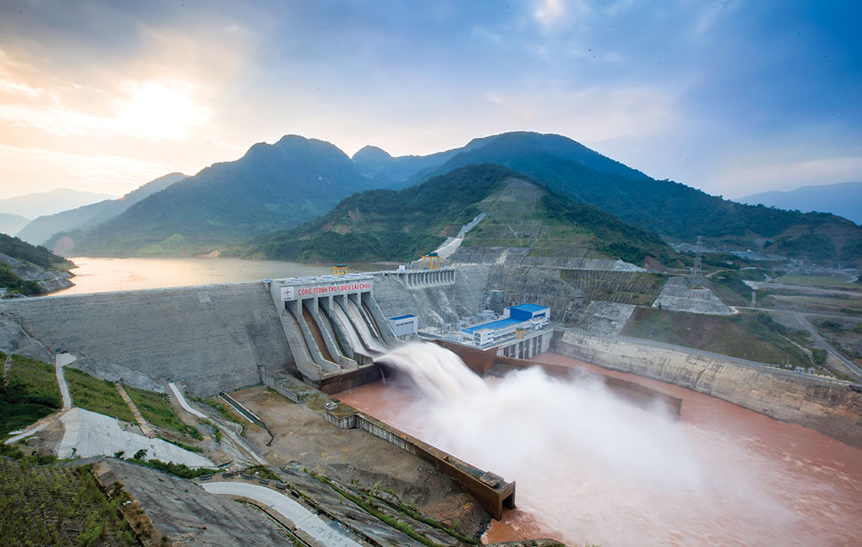
Sông Đà: phụ lưu lớn nhất của sông Hồng, chảy từ Lai Châu qua các tỉnh Điện Biên, Sơn La, Hoà Bình, Phú Thọ. (Trên sông Đà, tại khu vực tỉnh Hoà Bình, các chuyên gia Liên Xô đã giúp Việt Nam xây dựng một công trình thuỷ điện lớn.)

Slide 12
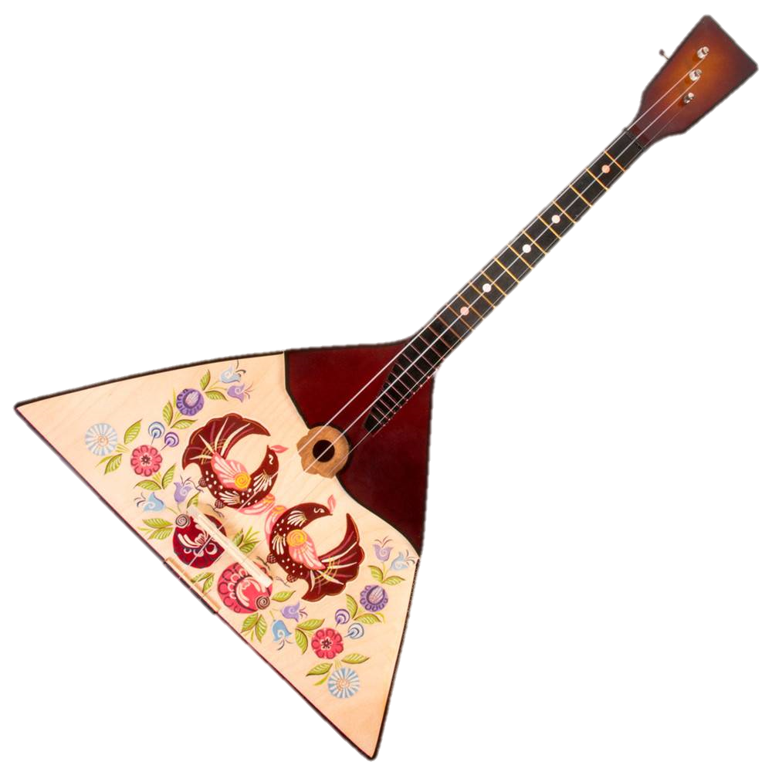
Ba-la-lai-ca: tên một loại đàn 3 dây của người Nga.

Slide 13
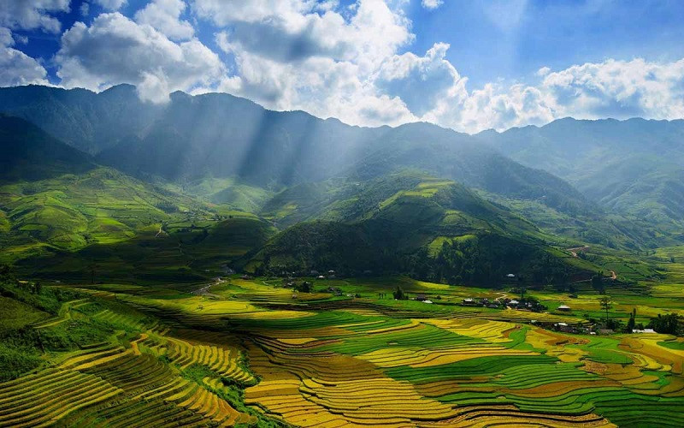
Cao nguyên: vùng đất rộng và cao, xung quanh có sườn dốc, bề mặt bằng phẳng hoặc lượn sóng;

Slide 14

Tiếng đàn ba-la-lai-ca được miêu tả như thế nào qua 8 dòng thơ đầu?
Tiếng đàn ba-la-lai-ca như ngọn gió bình yên thổi qua rừng bạch dương dìu dặt... (gợi liên tưởng đên tiêng gió dìu dặt).
Tiếng đàn ba-la-lai-ca như ngọn sóng vỗ trắng phau ghềnh đá, nghe náo nức những dòng sông nóng lòng tìm biển cả... (gợi liên tưởng đên tiếng sóng náo nức)

Slide 15

2. Trên công trường thuỷ điện sông Đà, tác giả đã nghe tiếng đàn ba-la-lai-ca vang lên trong khung cảnh như thế nào?
Khung cảnh:
Thời gian: đêm trăng
Không gian: tĩnh mịch. Công trường thủy điện với rất nhiều xe ủi, xe ben, tháp khoan, cần trục … đã say ngủ sau một ngày làm việc; dòng sông Đà lấp loáng dưới trăng. …

Slide 16

3. Miêu tả những điều em hình dung được khi đọc 2 dòng thơ: “Chỉ còn tiếng đàn ngân nga/ Với một dòng trăng lấp loáng sông Đà”.
Tiếng đàn vang lên, ngân nga, toả lan mênh mông cùng với dòng sông như một dòng trăng lấp lánh trong đêm. Âm thanh (của tiếng đàn) như quyện hoà với ánh sáng (dòng trăng), tạo nên vẻ đẹp huyền ảo, thơ mộng.

Slide 17

4. Nêu cảm nghĩ của em về hình ảnh cô gái Nga chơi đàn ba-la-lai-ca trên công trường thuỷ điện sông Đà.
Hình ảnh này khiến mỗi người dân chúng ta xúc động. Những chuyên gia ở những đất nước xa xôi (Liên Xô cũ) đã xa gia đình, xa tổ quốc để đến Việt Nam, giúp chúng ta xây dựng nhà máy thuỷ điện, làm ra muôn ánh sáng gửi đi muôn nơi, làm cuộc sống tươi sáng hơn. Tiếng đàn ba-la-lai-ca của cô gái Nga như giúp chúng ta cảm nhận được tình hữu nghị tốt đẹp và tương lai đang rộng mở.

Slide 18

Tiếng đàn đó quyện hoà với cảnh đẹp thơ mộng của đêm trăng trên công trường thế kỉ hứa hẹn bao hi vọng về tương lai tươi sáng của đât nước. Nghệ thuật (âm nhạc) mang đến cảm xúc, niềm vui sống cho con người.

